Slide 1
INDEX
Java Study
- NIO 기반 입출력 및 네트워킹
NAME
이재현

Slide 2
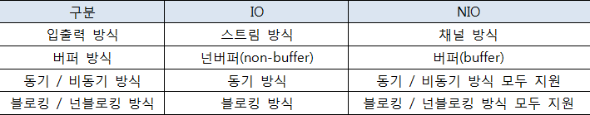
NIO란
NIO란?
- IO와 데이터를 입출력한다는 점에서 동일하지만 그 방식에 있어서 차이 존재
- 자바 7부터 네트워크 지원 강화된 NIO API 추가
IO와 NIO의 차이점

Slide 3
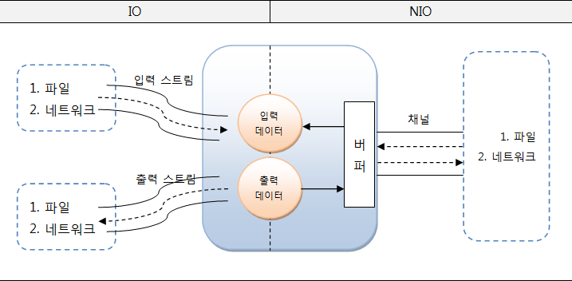
IO와 NIO의 차이점
스트림 vs. 채널
IO 스트림: 입력 스트림과 출력 스트림으로 구분되어 별도 생성
NIO 채널: 양방향으로 입출력이 가능하므로 하나만 생성

Slide 4
IO와 NIO의 차이점
넌버퍼 vs. 버퍼
IO 스트림 - 넌버퍼(non-buffer)
-IO에서는 1바이트씩 읽고 출력 – 느림
-보조 스트림인 BufferedInputStream, BufferedOutputStream를 사용해 버퍼 제공 가능
NIO 채널 - 버퍼(buffer)
-기본적으로 버퍼 사용해 입출력 - 성능 좋음
-읽은 데이터를 무조건 버퍼(Butter: 메모리 저장소)에 저장

Slide 5
IO와 NIO의 차이점
블로킹 vs 넌블로킹
IO 스트림 - 블로킹
입력 스트림의 read() 메소드 호출
데이터 입력 전까지 스레드는 블로킹(대기상태)
출력 스트림의 write() 메소드 호출
데이터 출력 전까지 스레드는 블로킹
스레드 블로킹 -다른 일을 할 수가 없고 interrupt 해 블로킹 빠져나올 수도 없음
블로킹을 빠져 나오는 유일한 방법 - 스트림을 닫는 것
NIO 채널 – 블로킹, 넌블로킹
NIO 블로킹은 스레드를 interrupt 함으로써 빠져나올 수 있음
NIO는 넌블로킹 지원
입출력 작업 시 스레드가 블로킹되지 않음
준비 완료된 채널을 선택하는 기능!!!

Slide 6
z
네트워크 프로그램 개발 시 IO와 NIO의 선택
IO 방식 선택하는 경우
연결 클라이언트의 수가 적고,
전송되는 데이터가 대용량이면서
순차적으로 처리될 필요성 있을 경우
NIO 방식 선택하는 경우
연결 클라이언트의 수가 많고
전송되는 데이터 용량이 적으면서,
입출력 작업 처리가 빨리 끝나는 경우

Slide 7
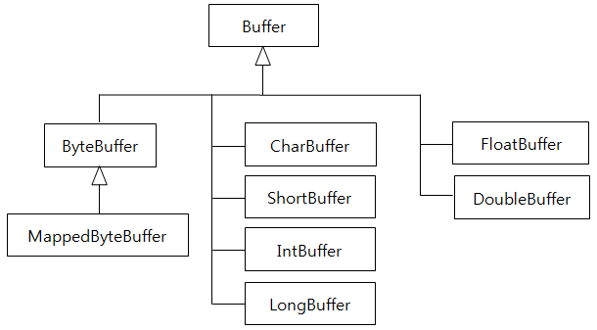
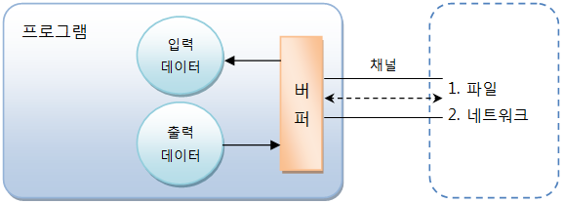
버퍼
버퍼(Buffer)
버퍼는 읽고 쓰기 가능한 메모리 배열
NIO에서는 데이터를 입출력을 하기 위해서는 항상 버퍼 사용

Slide 8

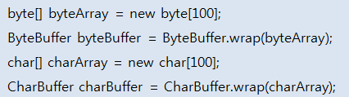
버퍼
Buffer 생성
allocate() 메소드
각 데이터 타입 별 버퍼 생성
매개값 - 해당 데이터 타입의 저장 개수
Ex)
wrap() 메소드
이미 생성되어 있는 타입 별 배열을 래핑해 버퍼 생성
일부 데이터만 가지고도 버퍼 생성 가능!

Slide 9
자바에서 제공되는 표준API에서 한 개의 추상메서드를 가지는 인터페이스는 모두 람다식을 이용해서 익명 구현 객체 표현이 가능하다.
버퍼
Buffer 변환
채널이 데이터를 저장하고 읽는 버퍼는 모두 ByteBuffer
채널을 통해 읽은 데이터를 복원하기 위해서 ByteBuffer를 다른 기본 타입 버퍼로 변환 필요
ex) ByteBuffer <-> String
Charset charset = Charset.forname(“UTF-8”);
//문자열을 ByteBuffer로 변환(인코딩)
String data =“…”;
ByteBuffer bytebuffer = charset.encode(data);
//파일이나 네트워크로 읽은 ByteBuffer를 문자열로 변환(디코딩)
ByteBuffer byteBuffer = ….;
String data = charset.decode(bytebuffer).toString();

Slide 10
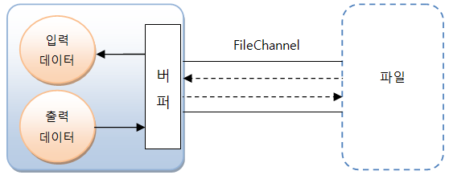
자바에서 제공되는 표준API에서 한 개의 추상메서드를 가지는 인터페이스는 모두 이용람다식을해서 익명 구현 객체 표현이 가능하다.
파일 채널
파일 채널(FileChannel)
파일 읽기와 쓰기 가능하게 해주는 역할
동기화 처리가 되어 있기 때문에 멀티 스레드 환경에서 사용해도 안전

Slide 11
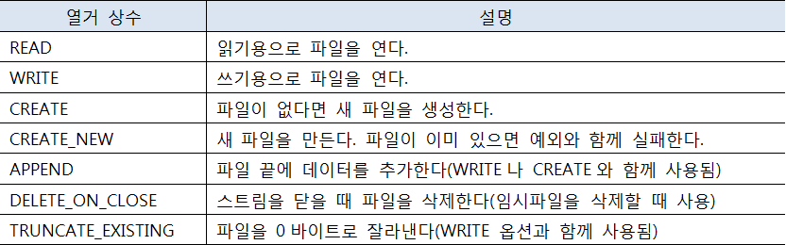
자바에서 제공되는 표준API에서 한 개의 추상메서드를 가지는 인터페이스는 모두 람다식을 이용해서 익명 구현 객체 표현이 가능하다.
파일 채널
FileChannel 생성과 닫기
FileChannel.open()
첫 번째 path 매개값 - 열거나, 생성하고자 하는 파일 경로
두 번째 options 매개값 - 열기 옵션 값
StandardOpenOption 의 다음 열거 상수
채널 닫기: FileChannel을 더 이상 이용하지 않을 경우

Slide 12
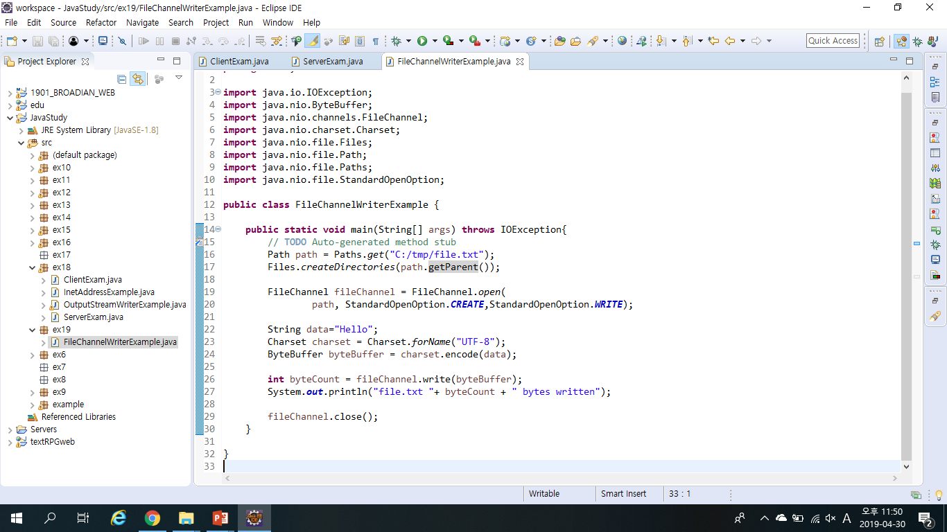
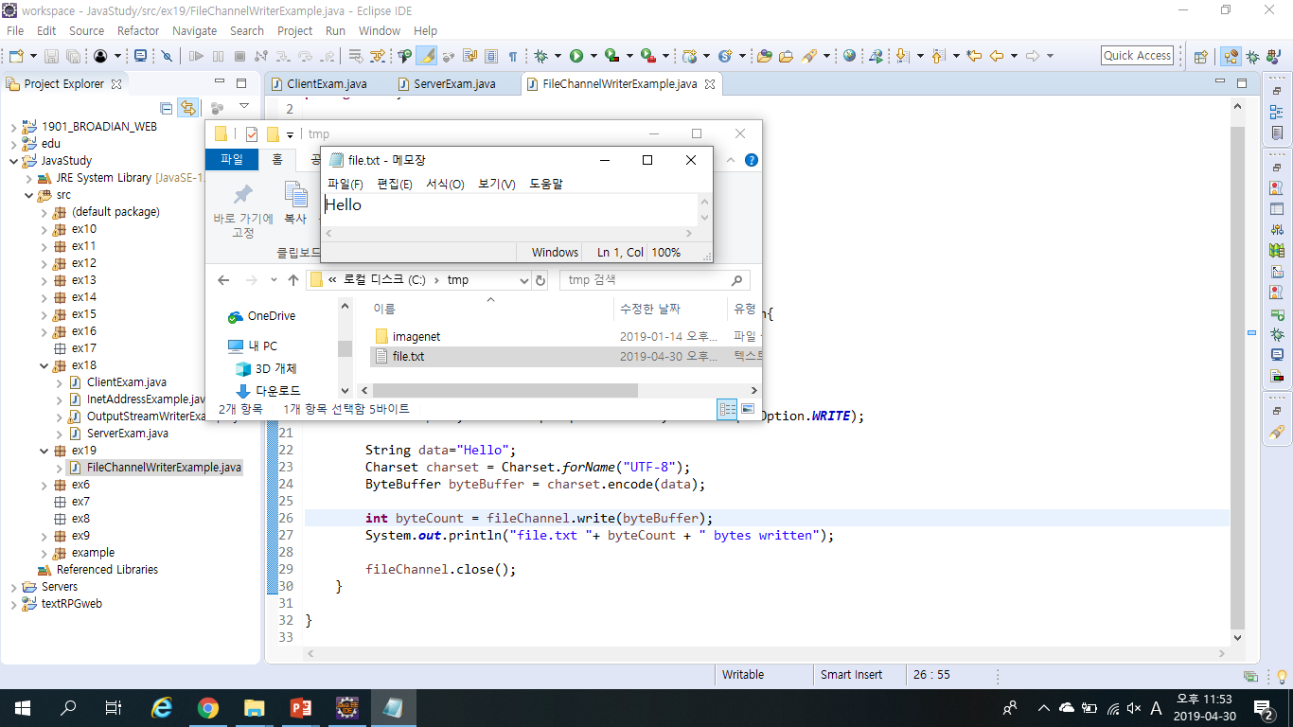
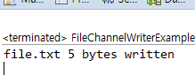
자바에서 제공되는 표준API에서 한 개의 추상메서드를 가지는 인터페이스는 모두 이용람다식을해서 익명 구현 객체 표현이 가능하다.
파일 채널 생성 및 쓰기

Slide 13
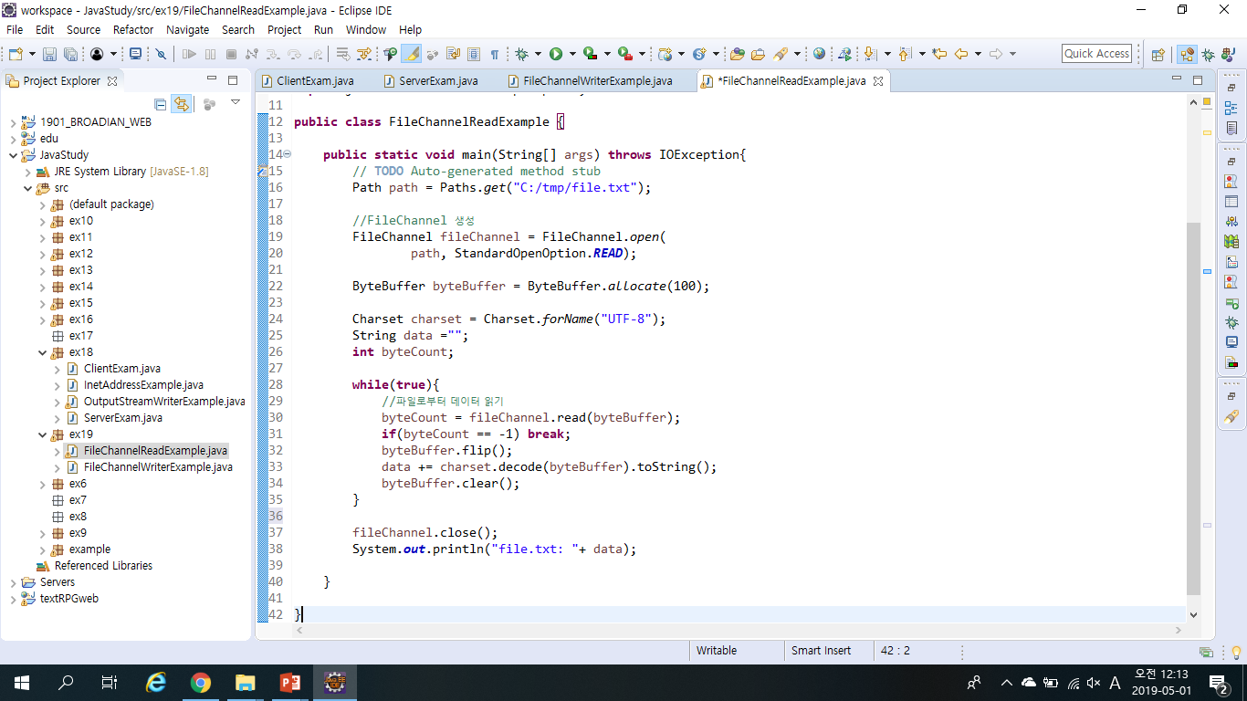
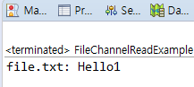
자바에서 제공되는 표준API에서 한 개의 추상메서드를 가지는 인터페이스는 모두 이용람다식을해서 익명 구현 객체 표현이 가능하다.
파일 채널 읽기

Slide 14
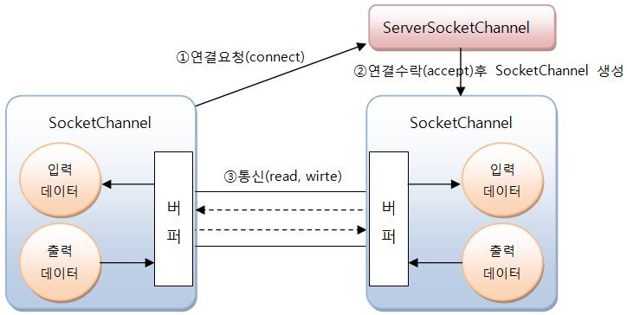
자바에서 제공되는 표준API에서 한 개의 추상메서드를 가지는 인터페이스는 모두 이용람다식을해서 익명 구현 객체 표현이 가능하다.
TCP네트워킹
TCP(Transmission Control Protocol)
TCP는 연결 지향적 프로토콜, 즉 클라이언트와 서버가 연결된 상태에서 데이터를 주고 받는 프로토콜을 말한다.
서버소켓 채널과 소켓채널의 용도
ServerSocketChannel
SocketChannel

Slide 15
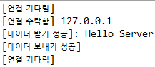
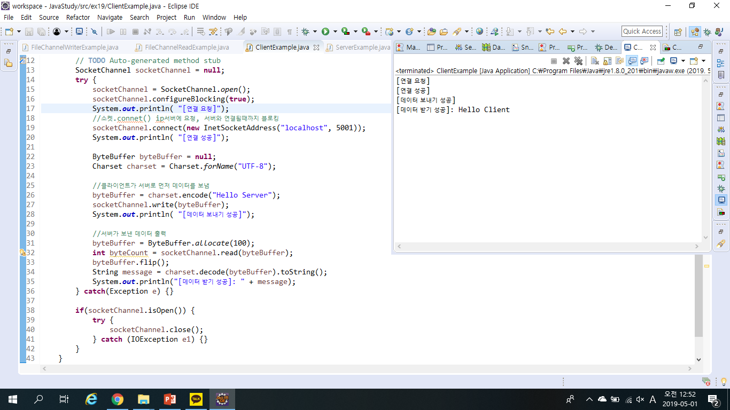
자바에서 제공되는 표준API에서 한 개의 추상메서드를 가지는 인터페이스는 모두 이용람다식을해서 익명 구현 객체 표현이 가능하다.
NIO TCP네트워킹 문제
소켓 채널 데이터 통신 예제

Slide 16
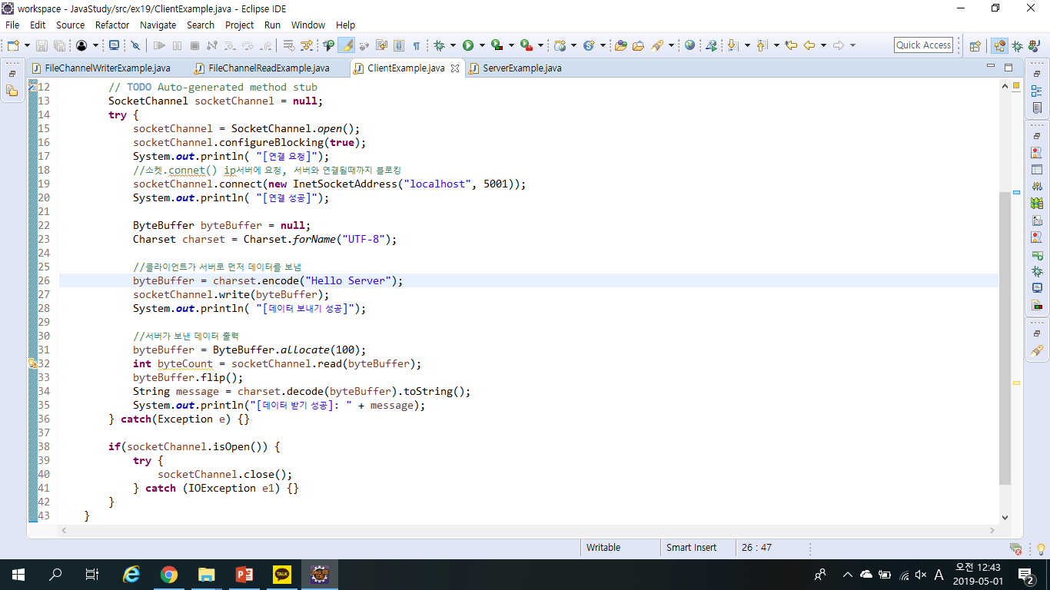
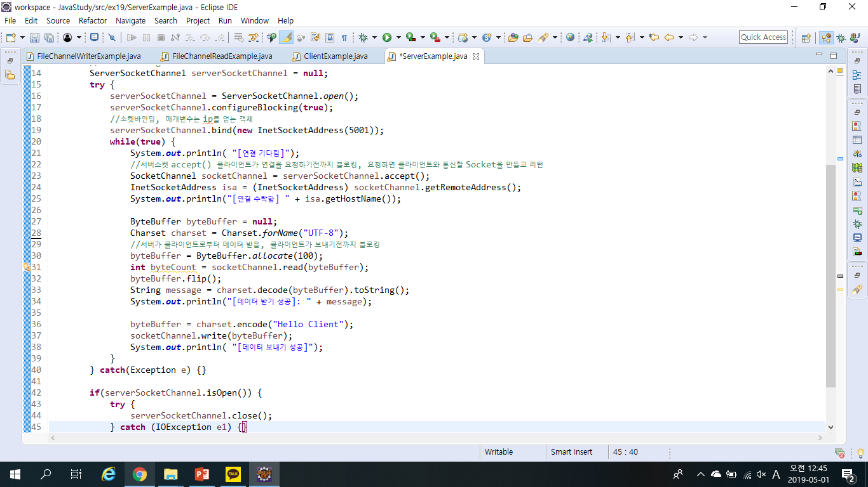
자바에서 제공되는 표준API에서 한 개의 추상메서드를 가지는 인터페이스는 모두 이용람다식을해서 익명 구현 객체 표현이 가능하다.
NIO TCP네트워킹 답

